Slide 1
Роль особиcтості в історії
Роль Пилипа Орлика
в історії України та значення
його Конституції у розвитку політичної думки
Виконала учениця 10 – Б класу
Заліщицької державної гімназії
Ілько Ольга
Керівник: Дяків Василь Григорович, викладач історії України

Slide 2
Зміст
1
Мета
2
Біографічна довідка
3
Конституція Пилипа Орлика
4
Роль Пилипа Орлика в історії
5
Висновок

Slide 3
Найбільше од усіх історичних українських
діячів поклав праці біля ознайомлення урядів
європейських держав українською справою – Орлик.
Життя Орлика – се одна безперервна
європеїзація українського питання як питання
державно-міжнародного.
В. Різниченко, поет і перекладач

Slide 4
Біографічна довідка
Пилип Орлик народився у шляхетній сім’ї чеського походження.
1694 року закінчив Києво –Могилянську колегію.
1698 року посів посаду кафедрального писаря у Київській митрополії.
З 1700 року завдяки протекції Стефана Яворського обіймає посаду канцеляриста, потім старшого канцеляриста Генеральної військової канцелярії, керуючого справами Генеральної військової канцелярії.
1709 року разом з іншими соратниками Івана Мазепи емігрував до Молдови.

Slide 5
Пилип Орлик – прихильник Мазепи
Орлик став найближчим помічником і соратником гетьмана.
У 1707 р. на Хреснім розп`ятті вони поклялися на вірність один одному. Відомо, що Орлик був поруч із Мазепою під час повстання, коли той перейшов на бік Карла ХІІ, а шведські війська увійшли в Лівобережну Україну (1708).
Не зрадив він гетьмана й після трагічної поразки під Полтавою: пішов за ним (смертельно хворим) в еміграцію у Бендери (тоді територія Туреччини).
З невимовною тугою і болем сприйняв П. Орлик смерть І. Мазепи, що сталася влітку 1709 року.

Slide 6
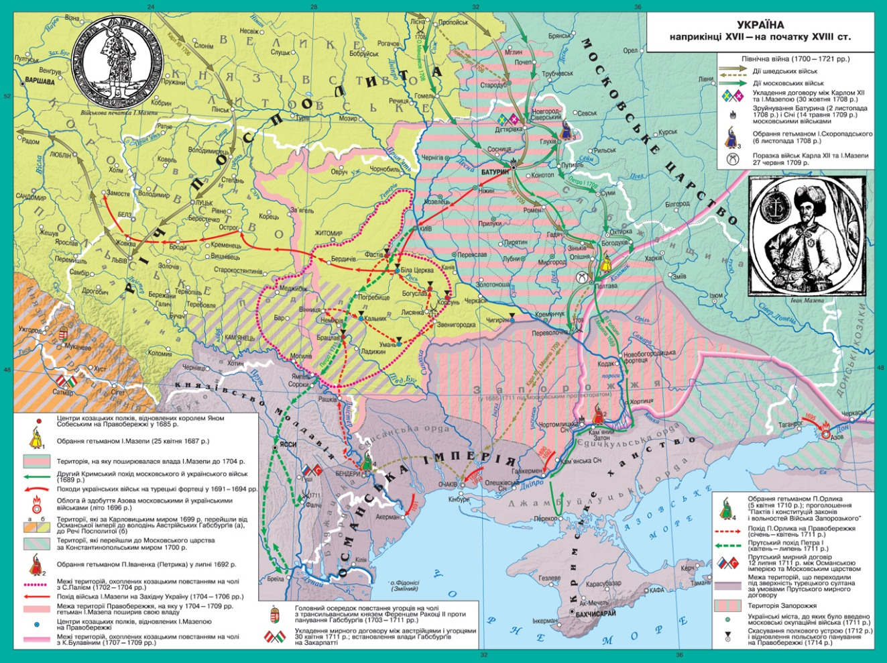
5 квітня 1710 р. козацька рада в Бендерах обрала гетьманом Пилипа Орлика
Українські землі
під час гетьманування Пилипа Орлика

Slide 7
Конституція Пилипа Орлика
«Пакти й конституції законів та вольностей Війська Запорізького», згодом названі «Конституцією Орлика» - угода між П. Орликом, старшиною та запорожцями, укладена під час обрання гетьмана. Основною ідеєю документа стала вимога обмежити владу гетьмана і прагнення старшини відігравати провідну роль у суспільно-політичному житті України.
Текст Конституції був складений латинською та книжною українською мовами і містив вступ та 16 статей.

Slide 8
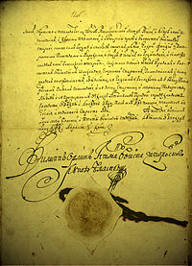
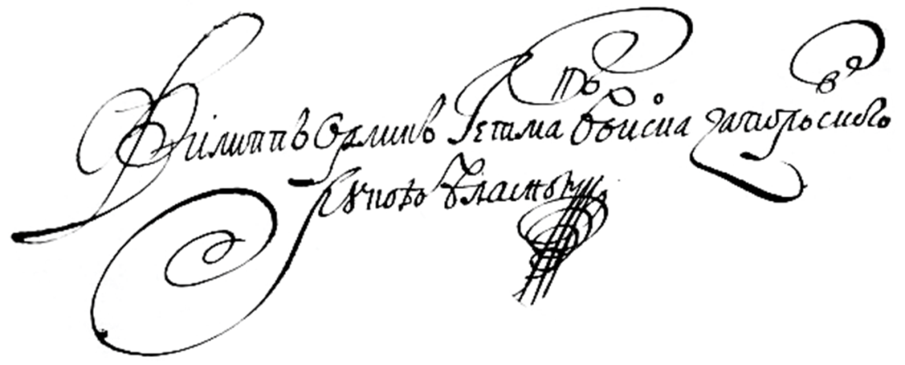
Підпис під «Пактами
й Конституціями прав
і вольностей Війська Запорізького»
Перша сторінка конституції П.Орлика

Slide 9
Конституція 1710 р. містить у собі такі статті:
За­тверджуються права православної церкви під зверхністю царгородського патріарха.
Має бути ревіндикований давній кордон козацької держави на р. Случі.
Справи про кривду гетьманові та провини старшини судить не гетьман, а генеральний суд.
Державний скарб відділяється від гетьманського і передається в орудуван­ня генерального підскарбія; на утримання гетьмана при­значаються окремі землі.
Полковники вибираються віль­ними голосами, і гетьман їх затверджує; так само прово­дять вибір ситників та ін.
Касуються оренди істадії для компанійців та сердюків; генеральна рада має знайти інші доходи на утримання війська.

Slide 10
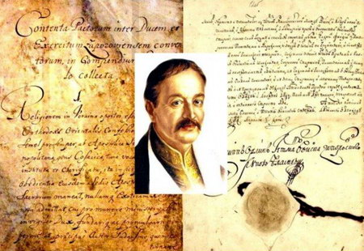
Конституцію України одразу по її прийняттю визнали уряди Швеції і Туреччини.
Вона й сьогодні вражає своєю актуальністю й високим правовим рівнем. Вчені й політики нині не без підстав вважають, що, втіливши ідеї її натхненника, гетьмана Івана Мазепи, вона як державний акт республіканського спрямування на 80 років випередила ідеї Французької революції.

Slide 11
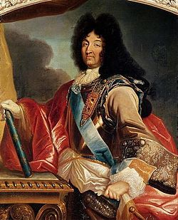
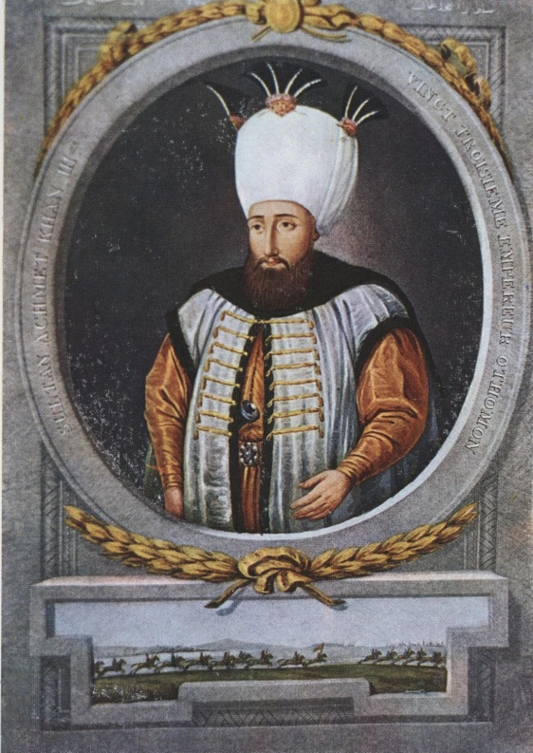
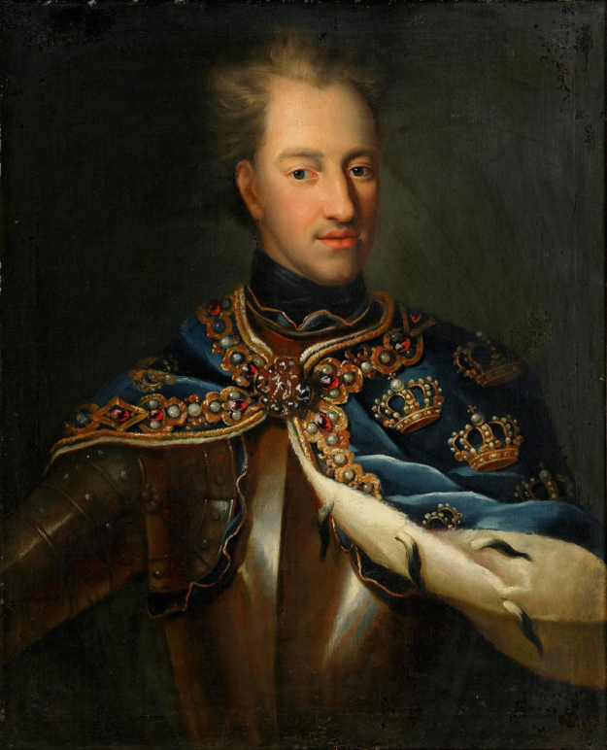
Франція
Османська імперія
Королівство Швеції
Гетьман Пилип Орлик
в екзилі
(1710 – 1742)

Slide 12
Роль Пилипа Орлика в історії України
Хоч Конституція 1710 р. не ввійшла в життя, проте вона має велике значення як документ, який вперше в історії України на юридичному ґрунті фіксує постанови, які кладуться в основу державно-політичного устрою, тобто українська державна ідея знайшла своє втілення в конституції, яка стала водночас показником того, які і в якому напрямі потрібно здійснювати державні реформи в Українській державі.
Після Орлика залишилася літературна спадщина у формі листування, універсалів, промов, панегіриків та «Діаріуша подорожнього» - щоденника. Вони свідчать, що Пилип Орлик був освіченою людиною і мав публіцистичні здібності

Slide 13
Високоосвічений, з тонким національно-політичним розумом, палкий і свідомий патріот і борець за незалежну Україну, Пилип Орлик виділявся у тогочасному середовищі української козацької старшини. Навіть історики XIX століття, зокрема Соловйов, Ключевський та Костомаров, незважаючи на негативне ставлення до українських визвольних ідей, не могли не зауважити його щирості й чистоти замірів.
Пилип Орлик - цілком новий тип патріота й інтелігента, який у неймовірно тяжких умовах еміграції не полишав думки про відновлення самостійності української держави. Найактивніший провідник мазепинської ідеї, він присвятив ціле своє життя створенню західноєвропейської коаліції, яка б допомогла визволити Україну.

Slide 14
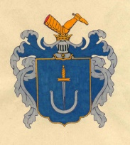
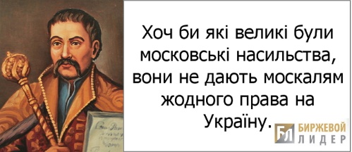
Висновок
Герб Пилипа Орлика
30-річна діяльність екзильного гетьмана не мала практичних наслідків, але він багато зробив в ідеологічному відношенні: поширив в Європі ідею незалежної України, потрібної для Європи, для відновлення європейської рівноваги проти щораз сильнішої Росії.
Праця Пилипа Орлика і його сина, генерала французької армії Григора Орлика, була виявлена і з іншого погляду: вони створили традицію мазепинців-емігрантів, апостолів Української Незалежної Держави, які тривалий час тривожили владу Російської імперії.

Slide 15
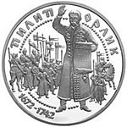
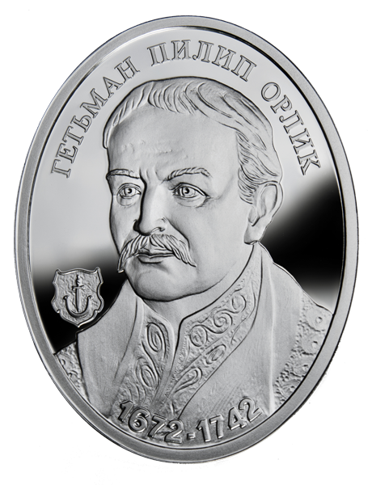
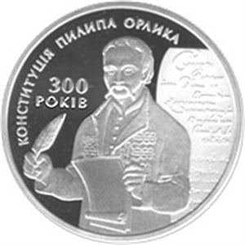
Ювілейні монети із зображенням Пилипа Орлика
Пилип Орлик
Чорнило, і папір, і лампа – на столі,
В руці – перо з крила, у спогаді – латина,
Він конституцію писав. Була хвилина,
Коли він Богом жив, ще Орлик, не Орлі.
Клейнод володаря йде від отця до сина.
Ми ж вибиратимем вождя, бо ми – єдина
Безглавна нація на цій сумній землі.
Зашвидко ми з біди погнались в демократи,
Монарха треба нам, - гуділи козаки, -
І я між ними був, пробач мені, мій брате!
А він компонував державу на віки,
І час його настав, коли воскресла мати,
І випав царський жезл з московської руки.
Дмитро Павличко, український поет, перекладач

